Slide 1

艺气用事
团队--汇报ppt
THE PROFESSIONAL BUSINESS TEMPLATE
认真·负责·绝对专业·超级专一

Slide 2




CONTENTS
01、工作回顾
02、自我评价
03、反思与经验
04、展望和规划
预期目标
综合评价
市场层面
市场开拓
实际完成
积极面
团队层面
企业文化
项目展示
待改进面
成长层面
营销计划

Slide 3
PART 01
工作回顾
预期目标
实际完成
项目展示

Slide 4
@艺气用事
团队的建立和团队网站的建立
艺气用事团队自从成立以来致力于专业的网站学习，及自身能力的提升，我们秉承“给目标用户演示文和艺的理念”，让每一个目标用户都更加深入的了解我们是一个专业的团队，拥有完善的售后，热情的服务，科学严谨的逻辑，一丝不苟的工作态度。我们一直相信--“一份耕耘，一份收获.”

Slide 5
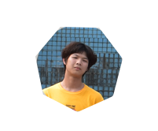
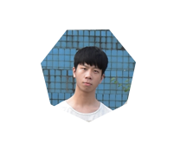
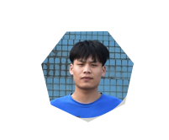
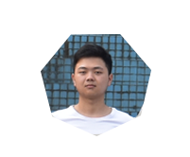
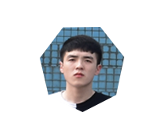
@艺气用事
团队介绍
陈科任
刘江
彭家亮
汤鑫
刘启杰
艺气用事组长，19岁.生于湖南邵阳，为人做事积极.待人友好
艺气用事组员，19岁，来自湖南湘潭，有着极高的UI设计水平和ps能力
艺气用事组员，19岁，来自湖南株洲，有着丰富的网页制作经验。
艺气用事组员，20岁，来自湖南邵阳，有着强大的专业单词量.精通各种js代码
艺气用事组员，19岁，来自湖南邵阳，有着良好的沟通能力.

Slide 6

01、工作回顾
七次会议，记录成长
“每一次开会都是有意义的”组长每次开会前都会这样说道.每次开会大家都会聚在一起汇报自己本周的工作经验和不足，以便更好的交流学习，我想：可能经验都是每次积累起来的吧。
每一次的团队合作，大家都会共同进步
每一次的团员网页制作，大家都是会加班加点，虽然大家脸上都是疲倦的模样，收获的肯定会比预计多得多！

Slide 7
@艺气用事—预期目标
前期目标：艺气用事团队基本的组成
中期目标：做好艺气用事团队学习网站
最终目标：艺气用事团队致力于最专业学习网站

Slide 8
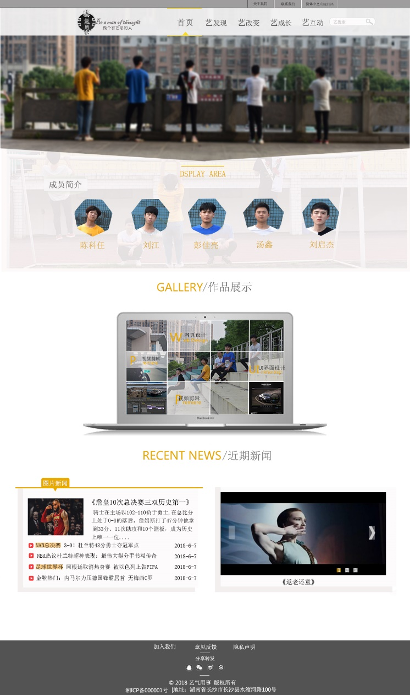
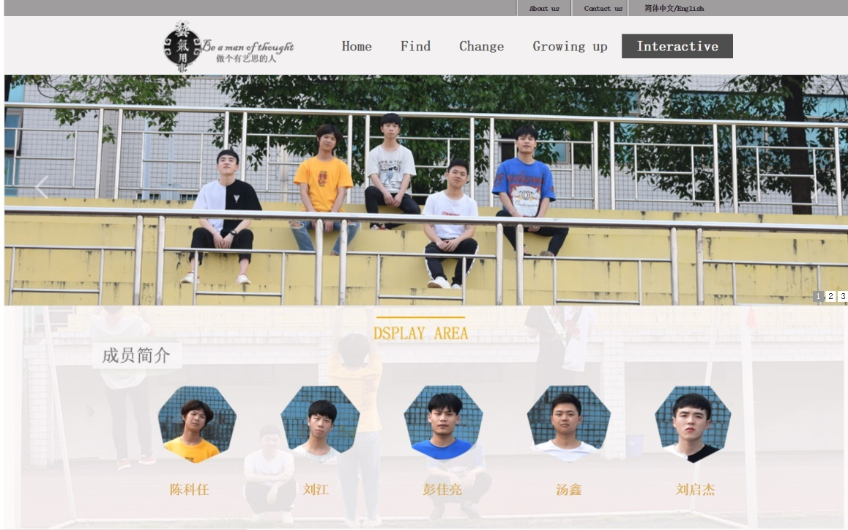

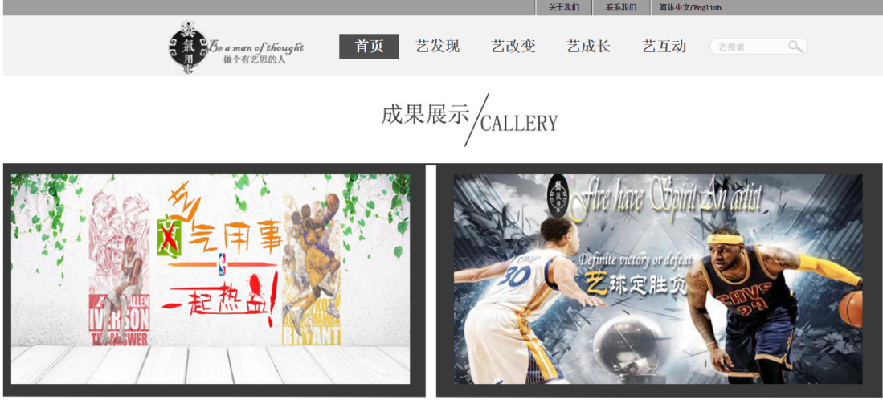
项目展示
艺气用事团队学习网英文主页
团队LOGO
艺气用事团队学习网主页
艺气用事团队学习网成果分页

Slide 9

PART 02
自“我”评价
综合评价
积极面
待改进面

Slide 10
综合评价
.我非常喜欢我们这个团队.学习氛围很好，团队内部也很和谐，都有自己独特的想法和创意，不懂就问，不会就学。我觉得我不后悔进入艺气用事这个团队。我以他为荣。
PPT模板下载：www.1ppt.com/moban/ 行业PPT模板：www.1ppt.com/hangye/
节日PPT模板：www.1ppt.com/jieri/ PPT素材下载：www.1ppt.com/sucai/
PPT背景图片：www.1ppt.com/beijing/ PPT图表下载：www.1ppt.com/tubiao/
优秀PPT下载：www.1ppt.com/xiazai/ PPT教程： www.1ppt.com/powerpoint/
Word教程： www.1ppt.com/word/ Excel教程：www.1ppt.com/excel/
资料下载：www.1ppt.com/ziliao/ PPT课件下载：www.1ppt.com/kejian/
范文下载：www.1ppt.com/fanwen/ 试卷下载：www.1ppt.com/shiti/
教案下载：www.1ppt.com/jiaoan/
字体下载：www.1ppt.com/ziti/

Slide 11
自“我”评价
›
每次团队会议无一人缺席，项目，作业进度全部按时按量完成。
积极面
›
上课不会出现瞌睡，玩手机等现象，牢记团队规章制度。
›
队员在遇到困难的时候，都会互相帮助，共同克服困难。

Slide 12
待改进方面
进度太慢
风格不统一
在做设计图，或做项目时，所用的时间太长，效率不高。
积极性不高
有一千个观众就有一千个哈姆雷特。每个人的风格不同，导致后期需要多加修改设计图，非常耗时。
单击添加标
对老师布置的项目、作业，积极性提不起来，导致第一版，第二版修改不理想

Slide 13
PART 03
反思经验
团队层面
成长层面

Slide 14
团队层面
艺气用事的团队分成两个层面，分别为组长层面和组友层面。
组长层面
组员
组长：陈科任.负责下发老师分发的任务，团队气氛的调解，
“一切以组员为大”这是组长的思想理念。
组员：汤鑫，刘江，刘启杰，彭佳亮.每人负责组长下发的任务。

Slide 15
成长层面
组长成长
组员彭佳亮成长
学会了很多东西，比如如何管理一个团队，更加深入了解设计文档的专业知识
从代码小白到自己会制作网站，网页没有想象中的那么难，在制作团队网页的时候提升了自己的不足，向组长，组员学习了很多，懂得了一个网页是一个团队合作的，互相交流，一起成长，团队的重要性。
组员汤鑫成长
刘启杰
学会了制作简易的网站，并且能够加入一些JQ效果，更加懂得了团队合作的重要性。
在制作团队网页中对代码的理解更加全面了，也懂得了团队合作的重要性，
组员刘江成长
增长了与团员合作的意识，对网页代码的了解与掌握也更加的全面了，懂得了团队合作的重要性。

Slide 16

单击此处添加标题
01
我们工作室致力于专业PPT模板的发布，课件及汇报PPT的美化，并为您提供专业的PPT个性定制服务。
02
我们工作室致力于专业PPT模板的发布，课件及汇报PPT的美化，并为您提供专业的PPT个性定制服务。
03
我们工作室致力于专业PPT模板的发布，课件及汇报PPT的美化，并为您提供专业的PPT个性定制服务。

Slide 17
PART 04
展望规划
市场开拓
团队文化

Slide 18
市场开拓
XT 3
TEXT 2
团队沟通
努力进步
我们工作室致力专业PPT模板的发布。
在寻找项目之前，自身的能力还要继续进行提升.
TEXT 3
目标明确
TEXT 1
我们应该会在不久的将来，要出去寻找项目，而在寻找项目之前，我们应当先努力完成自己的团队网站

Slide 19

团队文化
团队文化
团队文化是指团队成员在相互合作的过程中，为实现各自的人生价值，并为完成团队共同目标而形成的一种潜意识文化。团队文化是社会文化与团队长期形成的传统文化观念的产物，包含价值观、最高目标、行为准则、管理制度、道德风尚等内容
一、团队名称：艺气用事.
二、团队文化:认真与负责.
三、团队口号:绝对不义气用事.

Slide 20
总结
在过去的半年内，我们成长很大
从不会敲代码，到做出了我们自己的团队网站
每一次开会都是一种成长
因为艺气用事，所以我们聚在一起。
这是我们之前不敢想像的。

Slide 21
THANK YOU
THE PROFESSIONAL BUSINESS TEMPLATE
认真·负责·绝对专业·超级专一

